Slide 1
NEUROFIBROMATOSE TIPO 1 – DISCREPÂNCIA CLÍNICA IMAGENOLÓGICA
Neurofibromatosis type 1 – clinical imaging discrepancy
SILVA, PRG; COSTA, GA; MOLINA, JD; SILVA JUNIOR, EL; ROSSI E SILVA, RC. 1. Paula Renata Garcia Silva – paulargsilva@outlook.com 2. Guilherme de Almeida Costa – guilhermecostapp@gmail.com 3. Juliana D’andrea Molina – julju_molina16@hotmail.com 4. Edgar Lucas Da Silva Junior – renata@unoeste.br 5. Renata Calciolari Rossi e Silva – renatacalciolari@terra.com.br
1. Graduanda em Medicina, Universidade do Oeste Paulista (UNOESTE) – Presidente Prudente (SP), Brasil.
A Neurofibromatose 1 (NF1) é uma das enfermidades hereditárias mais comuns do ser humano com incidência de 1 em 3.000 nascidos vivos. Acomete igualmente os sexos e é transmitida de forma autossômica dominante com penetrância completa. A expressão fenotípica é variada, inclusive na mesma família. Existem sete critérios para o diagnóstico dessa síndrome: presença de manchas café-com-leite; dois ou mais neurofibromas comuns ou um neurofibroma plexiforme; sardas na região axilar ou inguinal; gliomas ópticos; presença de dois ou mais nódulos de Lisch; lesões ósseas; Um grau primário relativo com NF1 de acordo com os critérios descritos anteriormente. Dois destes critérios constituem diagnóstico. No diagnóstico definitivo deve-se incluir procedimentos como biópsia de neurofibromas e avaliação radiológica. Descreve-se um um caso de NF1 com relevante discrepância clínico-imagenológica.

Slide 2
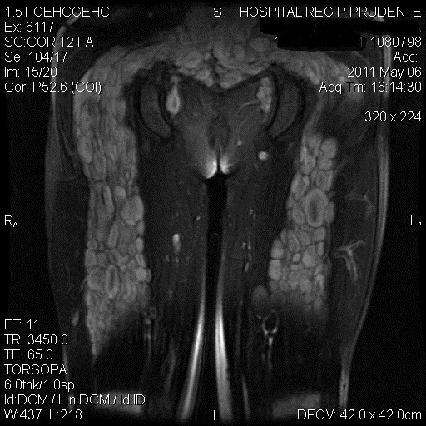
Relato de caso
Paciente masculino, 27 anos, casado, apresentou-se ao pronto atendimento queixando-se de tumoração, dor e perda de força em membros inferiores. Ao exame físico constatou-se a presença de mácula hiperpigmentada em nádegas e tronco, além de nódulo subcutâneo palpável em membro inferior direito, de consistência amolecida, indolor e de aproximadamente dois centímetros na face ântero-lateral da coxa direita.
Solicitado exame ecográfico de coxa direita e esquerda, o qual evidenciou no interior do músculos de ambas as coxas múltiplas imagens nodulares hipoecogênicas (pelo menos 27), optando-se por seguimento com Ressonância magnética (RM) e Tomografia.
Figura 1.: RM de coxas, cortes coronais ponderados em T2 com supressão de gordura denotando múltiplas lesões císticas, multisseptadas, distribuídas em trajeto neuro-vascular, sem sinais infiltrativos em tecidos moles adjacentes. Destaque para presença de lesões em alvo.

Slide 3
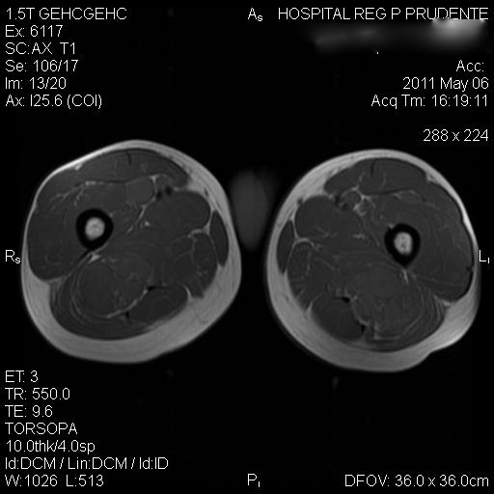
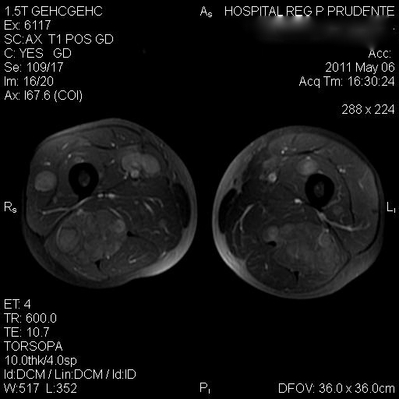
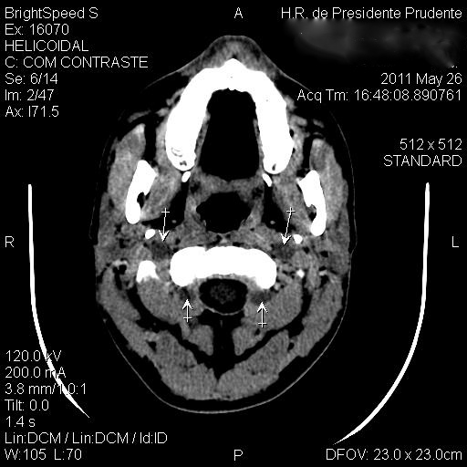
Figura 2. Imagens axiais de RM de coxa na ponderação T1, sem supressão de gordura, pré contraste (A) e pós contraste (B). As lesões apresentam hiposinal na ponderação T1, e em B há realce após a infusão endovenosa de substância paramagnética.
Figura 3. Imagem axial de tomografia de crânio com contraste. As setas destacam a presença de neurofibromas em raízes de nervos cranianos (setas anteriores) e em nervos medulares (setas posteriores).
Referências bibliográficas:
Alves PM, Araújo CRF, Pereira JV, et al. Neurofibromatose tipo 1 com manifestação oral: relato de caso e revisão da literatura. J Bras Patol Med Lab [Internet]. 2008 abr [acessado em: 2012 maio 19]; 44(2): 141-145. Disponível em: http://www.scielo.br/pdf/jbpml/v44n2/a11v44n2.pdf
Muniz MP, Almeida JR. Maltez de ANSA, et al. Prevalência de achados radiográficos da neurofibromatose tipo 1: estudo de 82 casos. Radiol Bras [Internet]. 2002 Mar [acessado em: 2012 maio 19]; 35(2): 65-70. Disponível em: http://www.scielo.br/pdf/rb/v35n2/9171.pdf
Muniz MP, Souza AS, Criado DAB, et al. Neurofibromatose tipo 1: aspectos radiológicos do tórax. Radiol Bras [Internet]. 2010 Jun [acessado em 2012 maio 26]; 43(3): 167-170. Disponível em: http://www.scielo.br/pdf/rb/v43n3/07.pdf

